Slide 1
Altinn Studio
Neste generasjon tjenesteplattform

Slide 2
Innhold
Intro
Om prosjektet
Målsetninger
Konseptarbeid
Løsninger og arkitektur
Arbeid i MVP
Demo av Altinn Studio
Arbeid videre

Slide 3
Hva er det vi skal erstatte?

Slide 4
Andel av innbyggere i Norge som har brukt Altinn pr aldersår i 2018

Slide 5
Unike brukere pr dag 2018

Slide 6
Meldinger gjennom Altinn

Slide 7
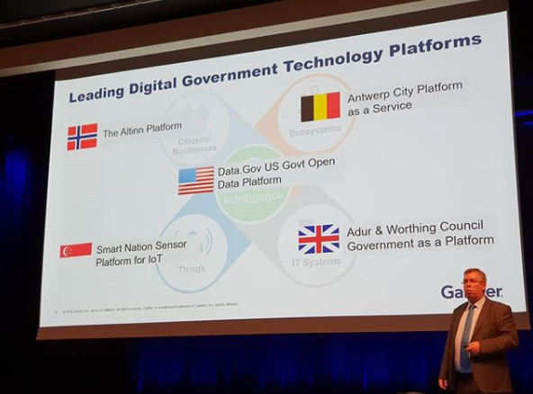
Leading Digital Government Technology Platforms

Slide 8
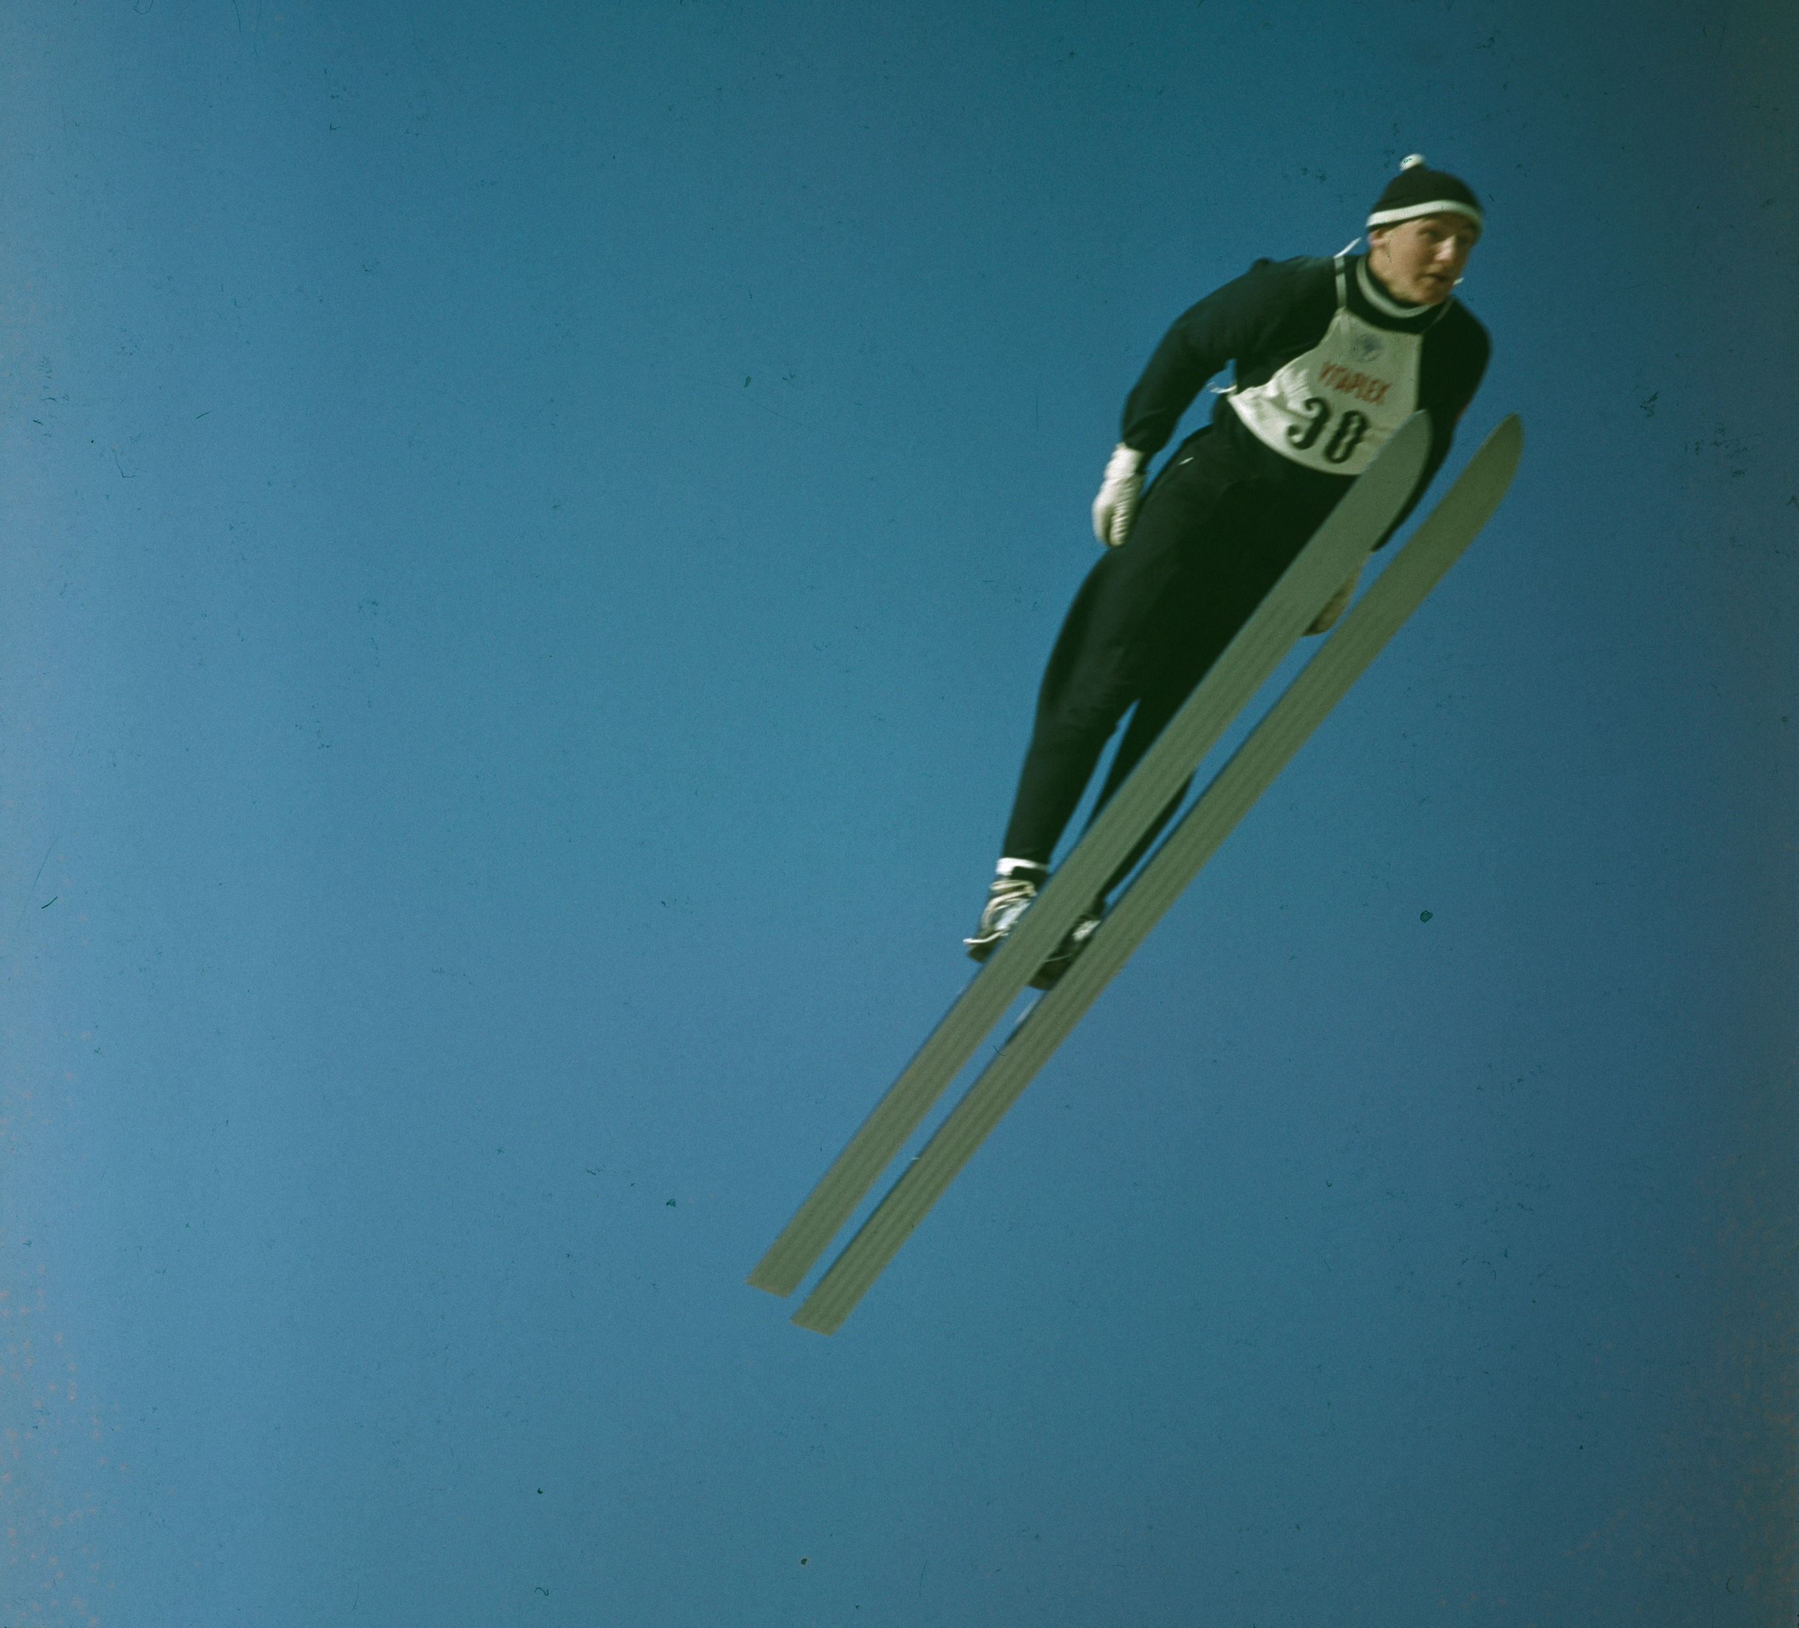
Altinn i tall
246.000.000 meldinger siden 2006
190.000.000 skjema siden 2003
4.000.000 unike brukere i 2018
700.000 organisasjoner sendte inn skjema 2018
925.000 organisasjoner mottok melding 2018
4.850.000 personer mottok melding 2018
Teknisk museum

Slide 9
Om prosjektet

Slide 10
Tidslinje
Oppstart 2015 – Analyse av produkter i markedet
Basert på historikk og leverandøranalyser, gjorde et valg på at man skal gjennomføre en POC på å lage plattform fra grunnen av med bruk av åpen kildekode.
Våren 2016 Teknisk POC
Liten gruppe som testet ut sentrale teknologivalg
Våren 2018 oppstart MTP
POC av ny teknologi basert på tidligere POC
September 2018 – oppstart MVP
MVP 01 – Januar
MVP 02 Sommer 2019
MVP 03 Høst 2019

Slide 11
Prosjektteam
Består av to team med blanding av UX-designere, funksjonell arkitekter, utviklere, tekniske arkitekter, test
Tre produkteiere
Involvering fra serviceledere
Totalt ca. 30 personer
Jobber smidig med en åpen backlog på Github
MVP tilgjengelig for alle som har lyst å prøve

Slide 12
Målsetninger

Slide 13
Brukervennlige og responsive tjenester
Brukergrensesnitt som er brukervennlig, effektive og moderne
Støtte for mobil og ulike skjermstørrelser er innebygd, såkalt responsivt design. Dette gjelder også for utviklingsverktøy.
Innebygd universell utforming med støtte for WCAG 2
God ytelse og lav responstid

Slide 14
Effektiv og selvbetjent tjenesteutvikling
Man kan enkelt gjøre alt selv (inkl. prodsetting) når man ønsker det, uten behov for bestillinger, kursing, etc. Flaskehalser elimineres.
Effektiv og reell testing, der enhetstest oppfører seg likt som testmiljøer og prod (alle miljøer baseres på samme plattform-kode)
Støtte for å lage automatisert testing av tjenester
Datamodellering innebygd i det samme web-baserte verktøyet (og støtte for import fra SERES, OR, etc. )
Enkel tilgang til utviklingsmiljø

Slide 15
Enkelt for fagpersoner, fleksibelt for utviklere
Fagpersoner har tilgang til nødvendig funksjonalitet direkte i nettleser
Man gjenbruker gode og ferdig-testede komponenter/widgets
Enkelt å gjøre kall mot API’er i andre systemer (hente data, kjøre logikk som ligger i egne fagsystemer)
Mer tekniske utviklere kan i tillegg tilpasse alle aspekter hvis man har behov for det ved bruk av kode-editor, f.eks. lage gjenbrukbare widgets, stilark, etc.
Gjenbruk av tekster og andre ressurser på det nivået som man ønsker (plattform, tjenesteeier, tjeneste), samt vilkårlig språkstøtte
Git (versjonskontroll) benyttes for lagring av tjenestene som utvikles, både fra nettleser og kode-editor.

Slide 16
Åpen kildekode, cross-platform
Tjenester 3.0 skal baseres på åpen kildekode
Tjenester 3.0 skal også deles som åpen kildekode
Dette betyr at alle kan bidra til å forbedre plattformen. Altinn-organisasjonen blir mao. ikke flaskehals for utvikling.
Kan kjøres lokalt på egen maskin, på egne servere og på både Windows, macOS eller Linux
Alt baseres på åpne web-standarder og vanlig utviklerkompetanse (ingen “sære” eller proprietære verktøy innføres)
Kan settes opp til å kjøre hos andre aktører i og utenfor Norge i f.eks egen sikret infrastruktur

Slide 17
Konseptarbeid Altinn Studio

Slide 18
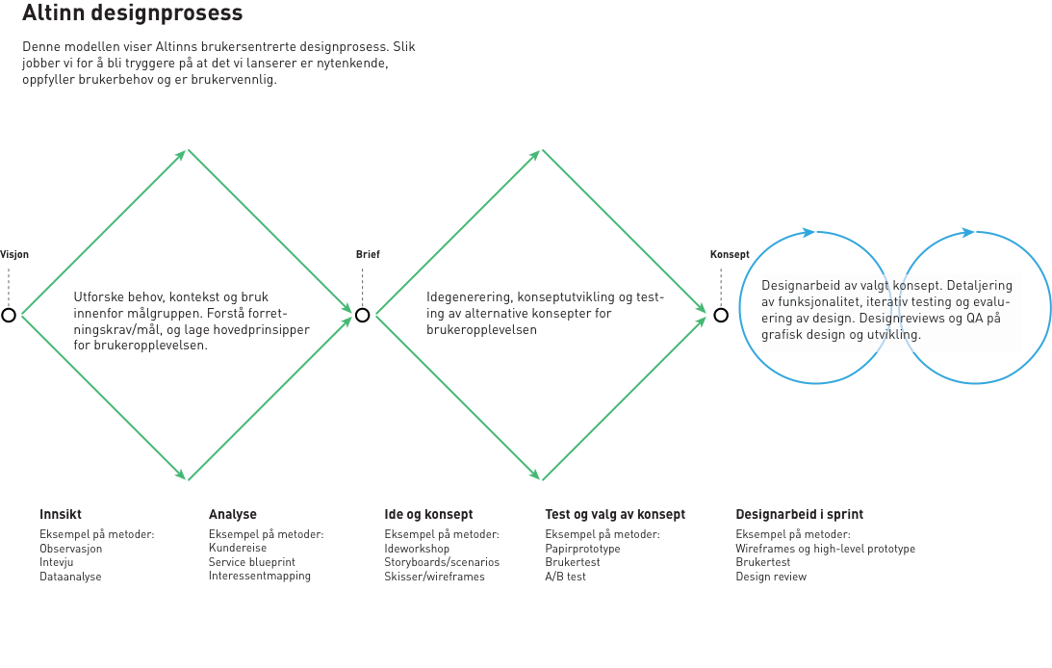
Designprosess og tidslinje for konseptprosjektet
Beslutning
Eksisterende innsikt
Intervju
Observasjon
Workshops
Ekstern workshop
Mapping og sortering
av data
Workshops
Idègenerering
Utkast
Visuell fremstilling
Brukertest
Bearbeiding etter test
April 2018
Mai 2018
Juni 2018
August 2018
September 2018. – Desember 2018
Notes:
Vi har i konseptprosjektet fulgt en designprosess, som vi startet opp i april i år. Målet vårt var å gjøre en god jobb med konseptet slik at vi er tryggere på hva som trengs for å lage en god tjenesteutviklingsløsning.
Vi har gjort innsiktsarbeid for å utforske behov hos tjenesteutviklerane, før vi har analysert og lagd flere konspeter som vi så har testet. Dette kommer vi mer inn på senre. Nå er vi ved et beslutningspunkt med en foreslått retning, som vi ønsker å få deres synspunkt og forhåpentligvis godkjenning av. Før vi kan gå videre til detaljering.

Slide 19
Hovedmål
Tilby en tjenesteutviklingsløsning som setter flere tjenesteutviklere i stand til å effektivt lage, og tilby gode og moderne tjenester til sine sluttbrukere
Notes:
Denne har tatt utgangspunkt i det som allerede er forankret i satsningsforslaget, men tilpasset litt til vårt prosjekt.
Også har vi satt oss noen delmål, som skal støtte oppunder hovedmålet.

Slide 20
Delmål
Bidra til økning av nye tjenesteeiere
Notes:
Spørsmål
Hvordan beholde de strategisk viktigste tjenesteutviklerne?
Finne ut hvor stort potensiale er for en skjemadesigner
Vil tilgang til et enket verktøy føre til at flere tjenesteeiere gjør jobben selv?
Hvor stor kompleksitet må en slik løsning støtte?

Slide 21
Delmål
Gjøre tjenesteutviklere mer selvhjulpne

Slide 22
Delmål
Redusere tiden som er brukt på tjenesteutvikling

Slide 23
Delmål
Gjøre det enkelt å følge beste praksis og gjenbruke andres løsninger

Slide 24
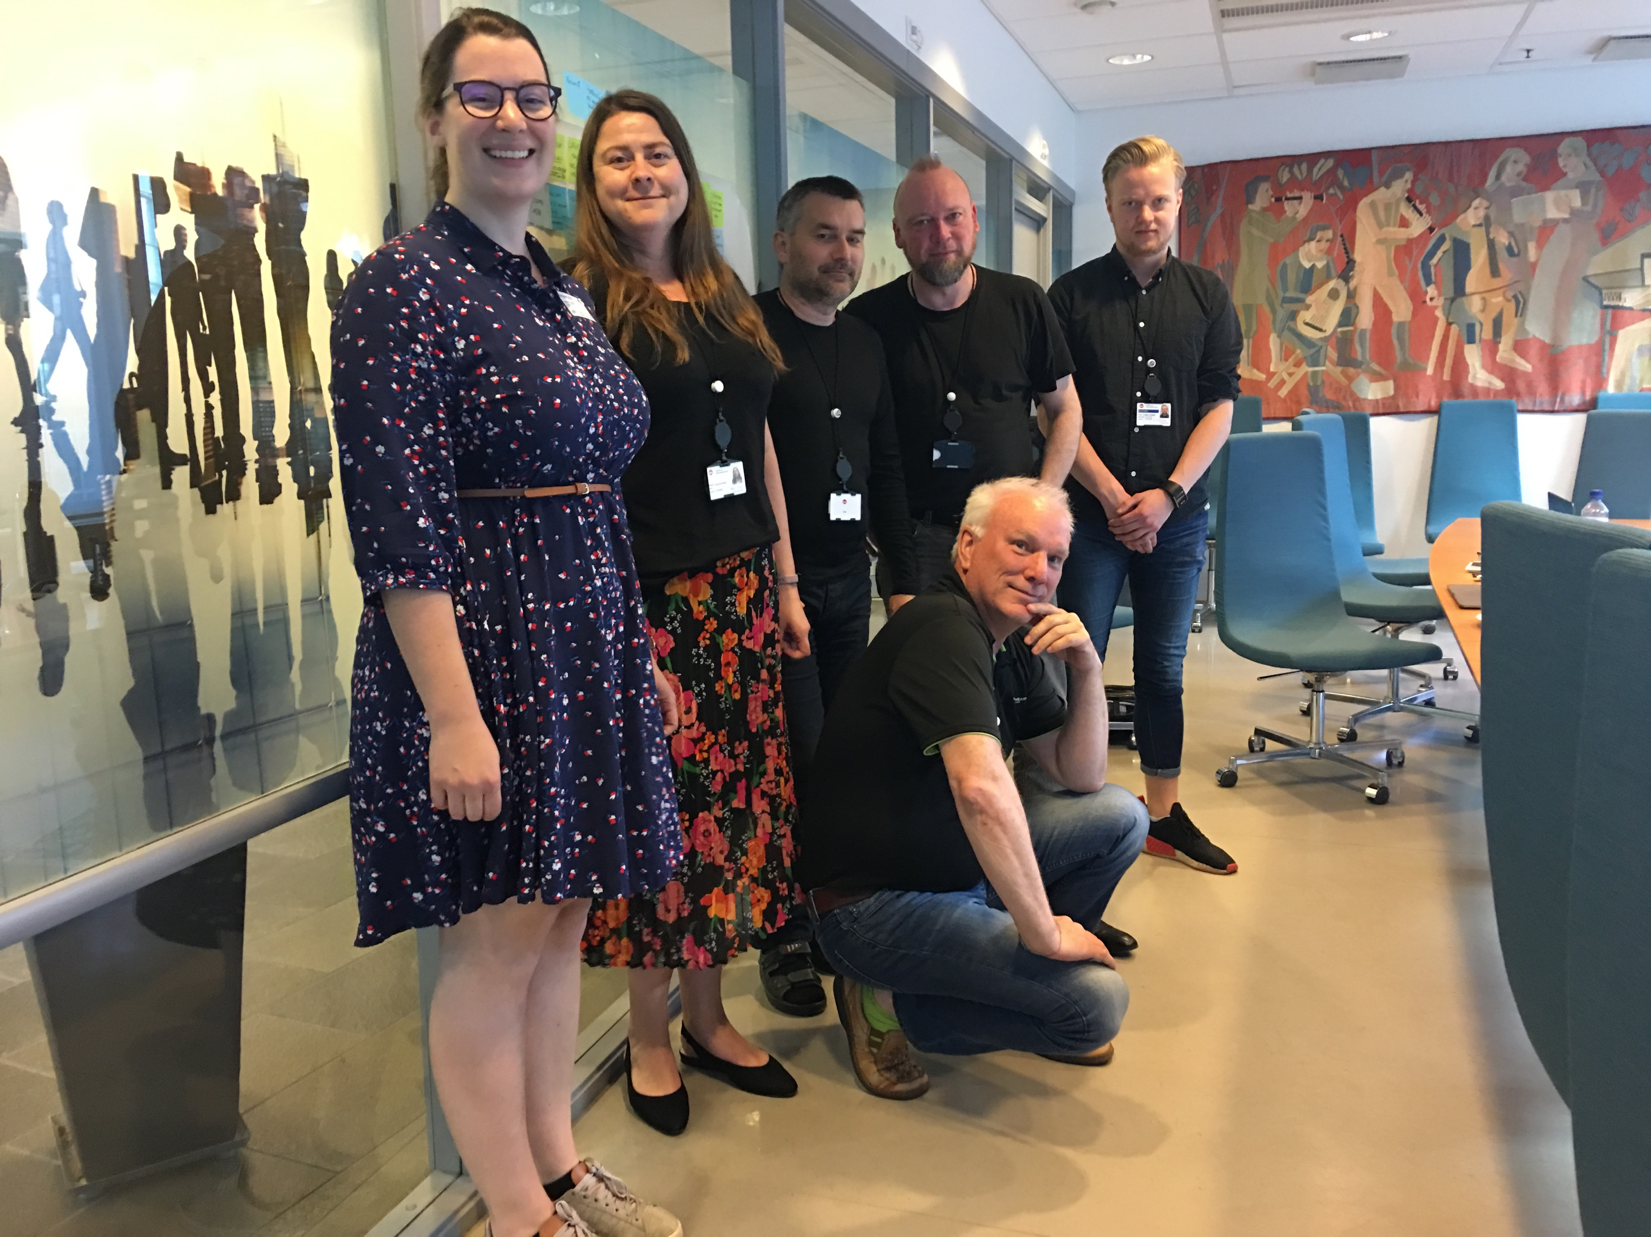
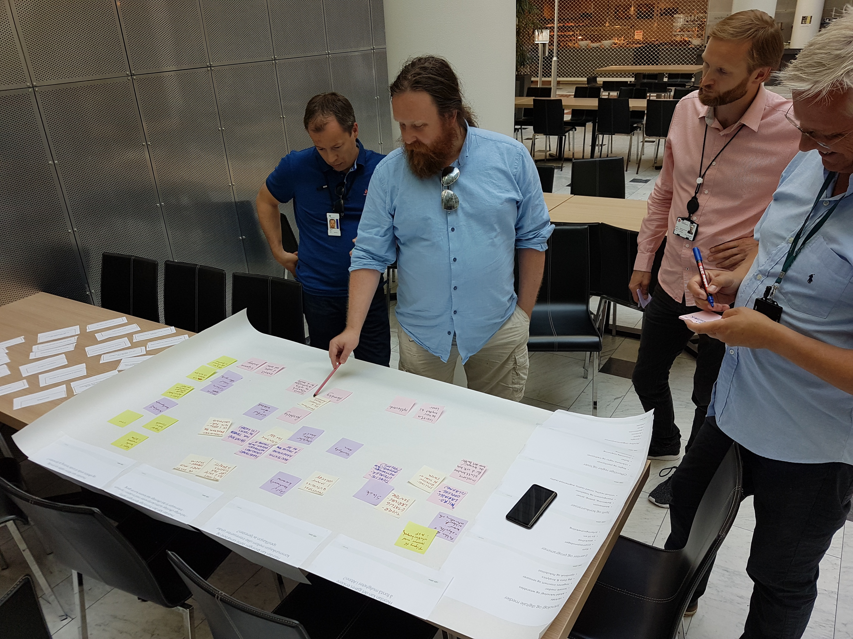
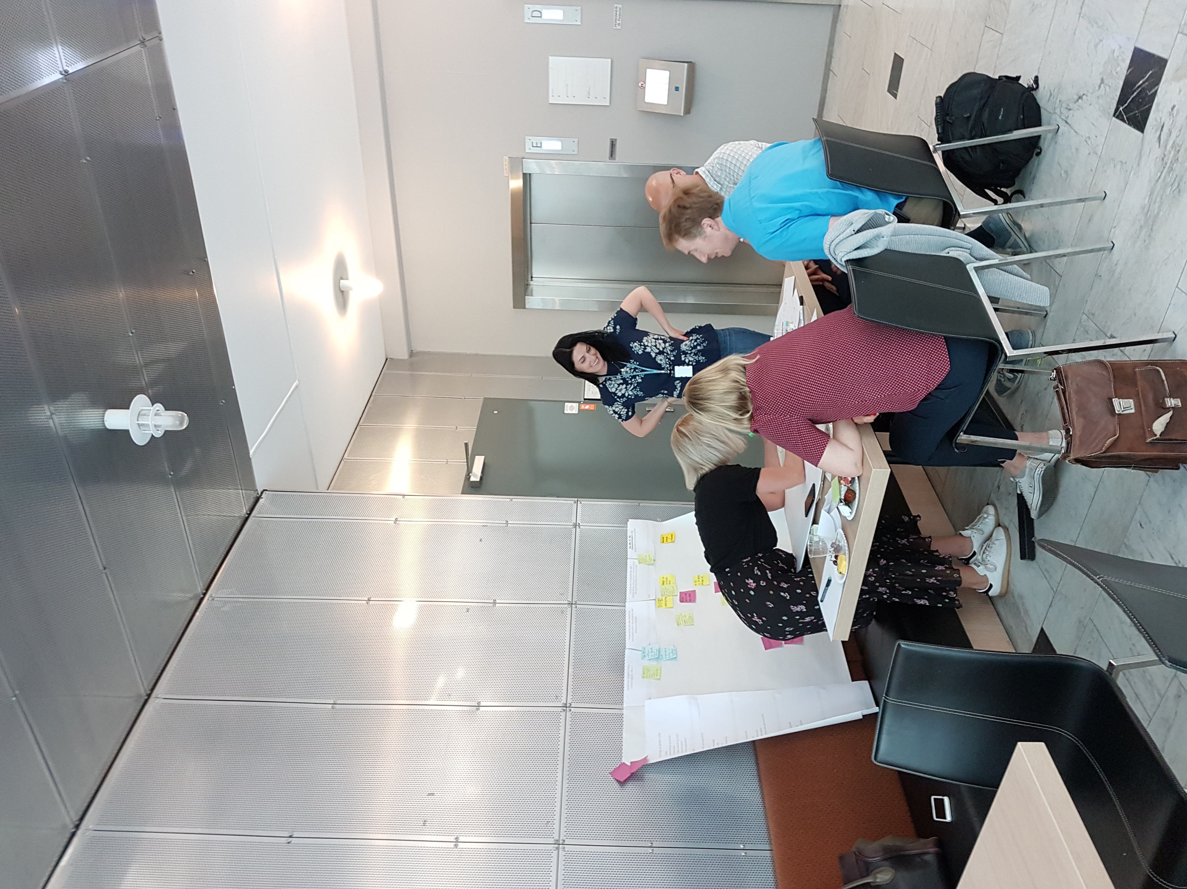
Involverte tjenesteeiere
Notes:
Involverte tjensteeiere,
Intervju & Observasjon
Workshop med blandt annet disse og: Husbanken, Toll, Politiet, Statens veivesen, Udi, Heledirektoratet – over 30 stk.

Slide 25
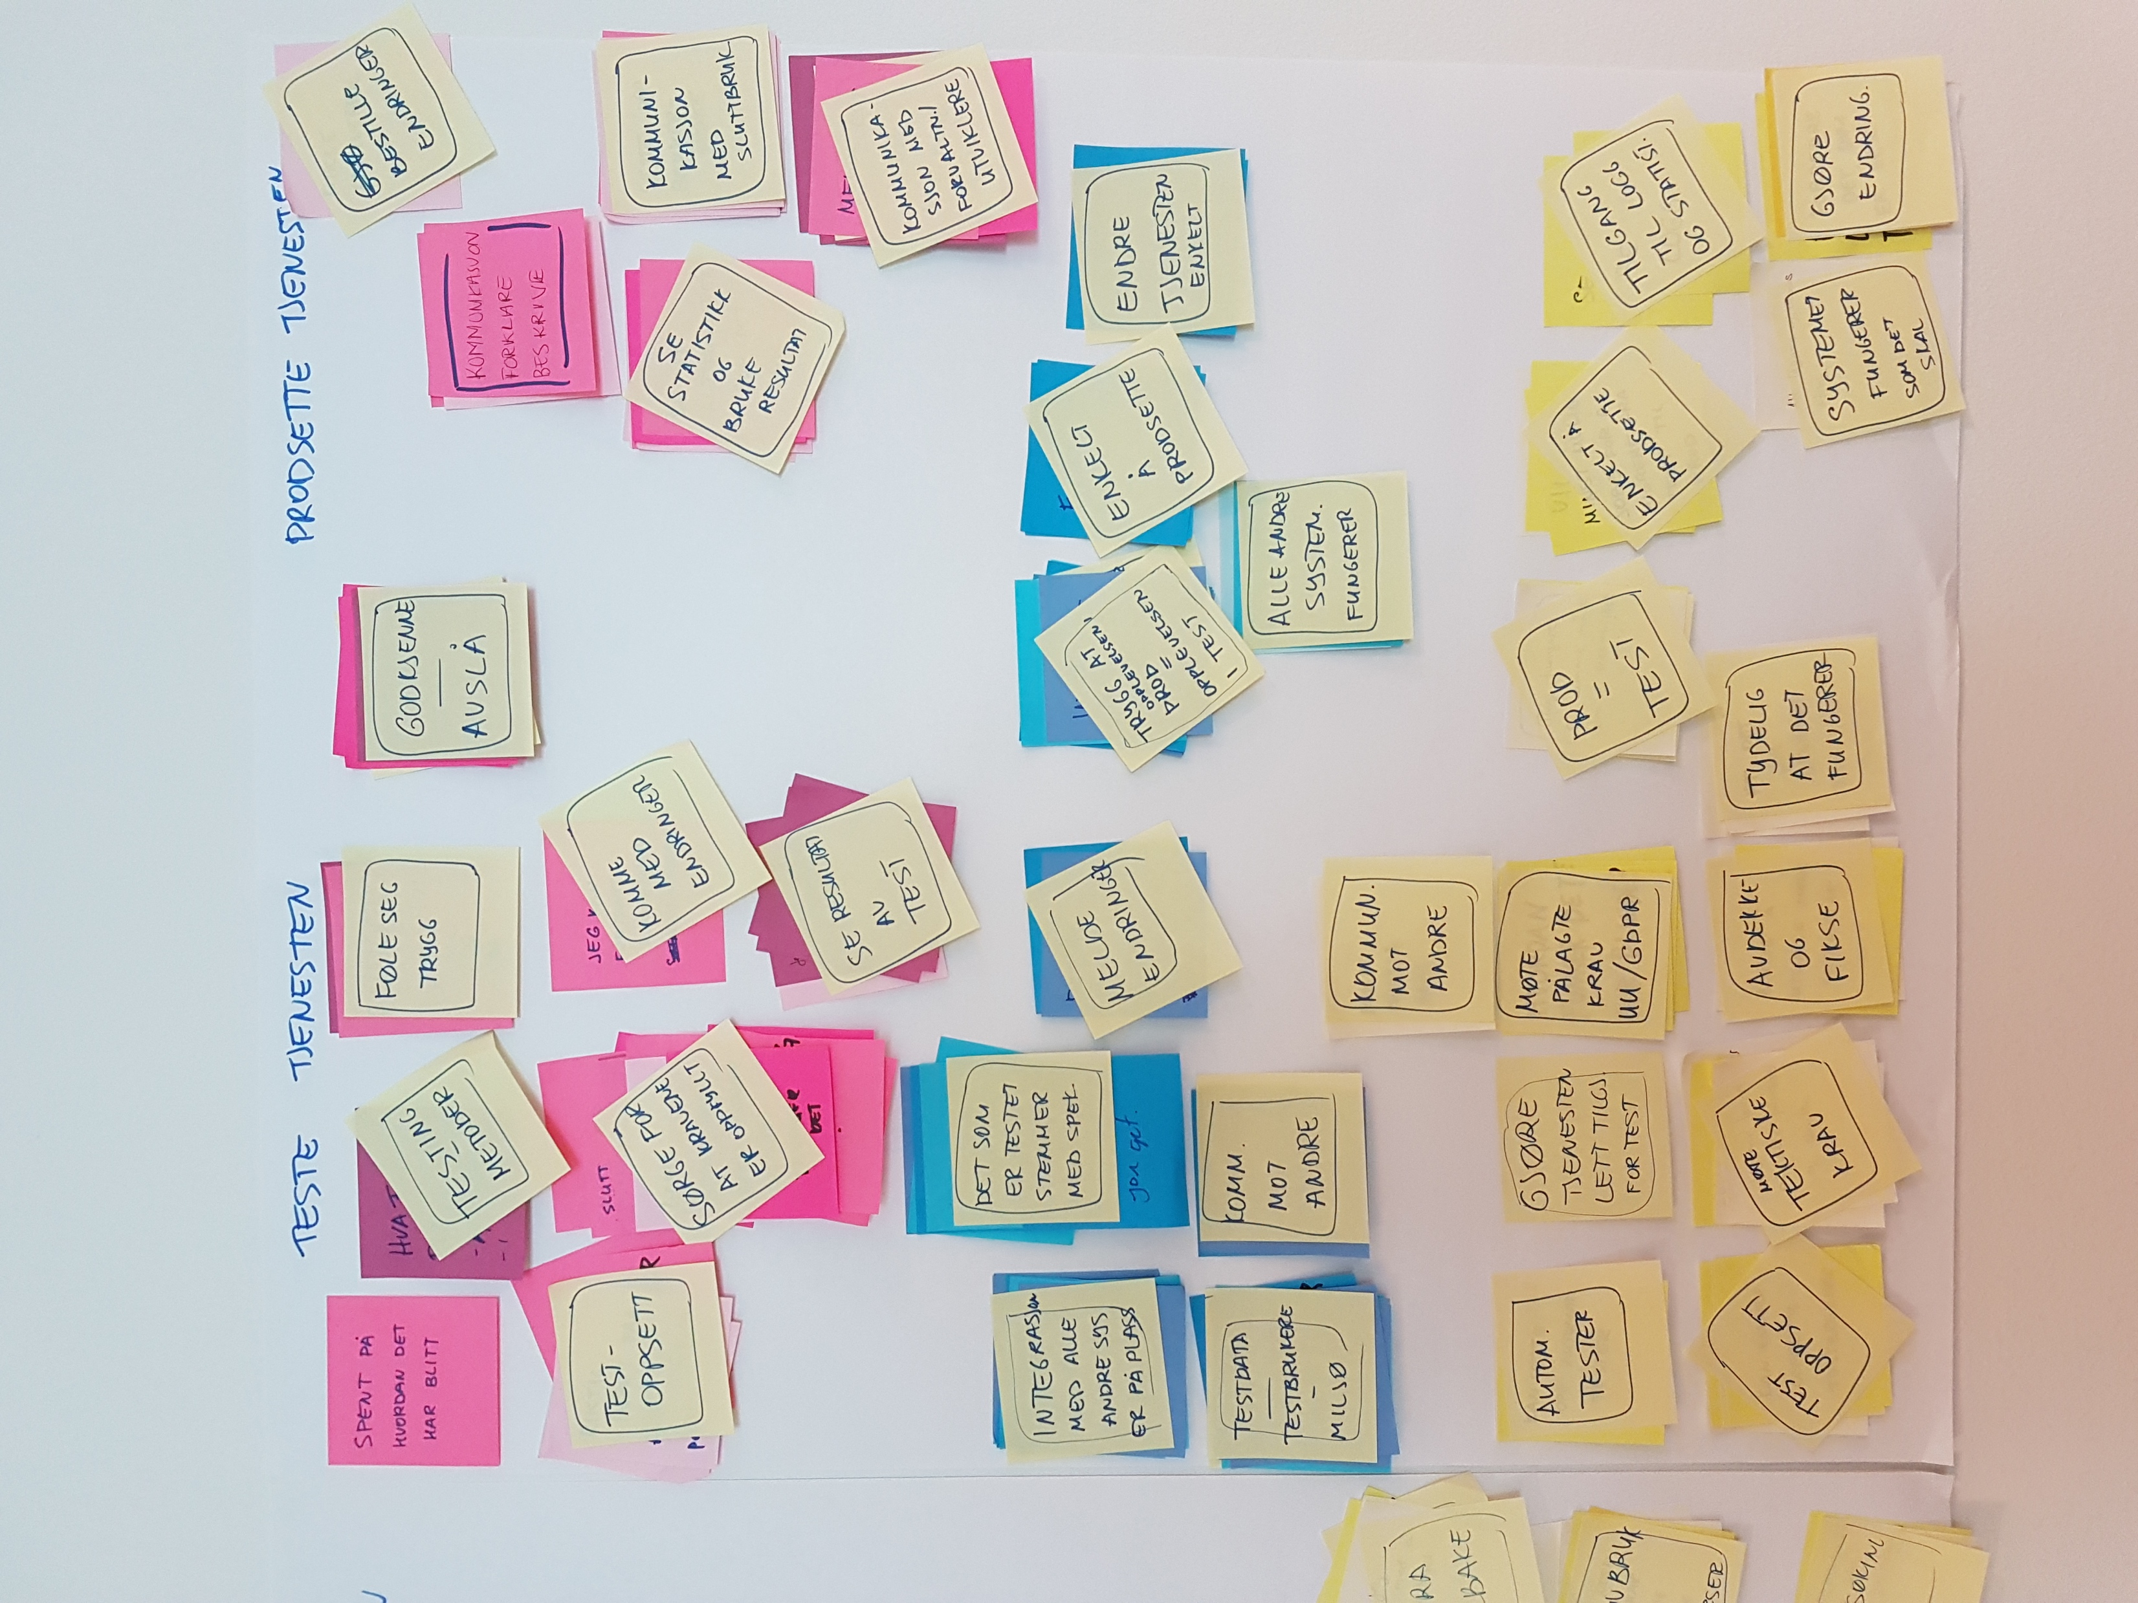
Hovedfunn fra innsiktsfasen
Prosessen rundt tjenesteutvikling er omfattende og uoversiktlig, og det er ikke kun verktøyene som er avgjørende for opplevelsen av tjenesteutvikling
Tjenesteeiere kan deles i to hovedgrupper, store og små, med særegne kjennetegn og behov
Tjenesteutviklere kan også deles i to grupper: utviklere og de uten teknisk kompetanse
Notes:
Omfattende på mange nivåer, usikkerhet rundt hvor man begynner,
Bekreftet målgruppene våre, og de er ganske forskjellige
Som antatt: med ute teknisk kompetanse,
Uti fra denne innsikten har vi laget noen problemstillinger konseptet må svare på

Slide 26
Tjenestekonsept Deling og gjenbruk
Notes:
Tjenestekonsept er et konsept som finner den beste løsningen på en gitt problemstilling som omfatter en hel tjeneste. Den tar for seg tiden før bruker blir involvert i tjenester, under og etter. Konsept generelt er en gjennomtenkt idébeskrivelse med nok detaljer til at potensialet tydeliggjøres og det mulig å kunne velge å realisere idéen.

Slide 27
Deling og gjenbruk
.
Tjenestekonseptet handler om å fremme produktivitet og stimulere til nye former for verdiskapning. Det handler om deling og gjenbruk av hverandres kompetanse og arbeid. Alle som vil kan bidra til samarbeidet, men tillitt til systemet og hverandre er viktig for å lykkes.
Idéen er at jo fler som bidrar, jo enklere blir det å bygge komplekse tjenester.

Slide 28
Gjenbruk og deling
Deling og gjenbruk kan skje i alle faser av brukerreisen, på tvers av kanaler og via ulike former for møteplasser.
Kode & datasett
Visuelle elementer
Dokumentasjon & forklaringer
Begreper & standardiseringer
Designprinsipper
Erfaringer & tanker
Ressurser & hjelp
Tips & ideer

Slide 29

Altinn gir en god start
Altinn involverer og setter rammer for de som vil være en del av fellesskapet, og er åpne og ærlige på det som skjer.
Altinn bidrar med basiskomponenter som trengs for at alle de involverte føler seg ivaretatt.
Løsningen viser, og legger til rette for at de involverte raskt og enkelt finner det som er relevant for seg.

Slide 30

Altinn inviterer til dialog og erfaringsdeling
Altinn legger til rette for, og oppfordrer til dialog og erfaringsdeling mellom tjenesteutviklere, men uten å være streng og kontrollerende.
Det betyr at Altinn ikke alltid er til stede, men stoler på de andre.

Slide 31

Innovative sluttbrukertjenester
Altinn er en pådriver for at det skal kunne lages sammenhengende og helhetlige tjenester som møter sluttbrukere i deres livssituasjon og kontekst.
Altinn legger til rette for sluttbrukerinvolvering.
Notes:
Dialog
Flyt
Data
Kanaluavhengig
Møte sluttbrukerens behov
UU
Tverretatlig
Proaktive
...
Tjenestene skal være tilgjengelige på ulike kanaler og for brukere med ulike evner og behov.

Slide 32
Byggeklosser
Møteplasser og støtte
Altinn Studio
Dashboard
Et sett med verktøy for utvikling av tjenester
Verktøy for administrering av tjenester samt oversikt over bruk
Fysiske og digitale møteplasser for tjenesteeiere og tjenesteutviklere
Notes:
Her er tre byggeklosser som støtter under tjenestekonseptet vårt.
Møteplasser og støtte
Det finnes en del møteplasser i dag, men vi ser at de ikke alltid treffer publikum der det trenges
Mennesker som sitter på ulike nivåer med tjenesteutvikling trenger mer relevante møteplasser:
Fysiske og digitale
Formelle og uformelle
Der de kan møte både Altinn og andre tjnenesteeiere for utveksling av erfaringer og finne potensielle partnere
Altinn Studio
Dette er et sett med verktøy for tjenesteutvikling
Treffer både tekniske og ikke så tekniske tjenesteutviklere
Fellesbibliotek med gjenbrukbare komponenter der deling av kode og dokumentasjon vil skje
Dashboard
Et verktøy for å kunne se oversikt over egne tjenester, status på de
Se statistikk på bruk av tjenester for å kunne forbedre de

Slide 33
Konseptarbeid tjenester

Slide 34
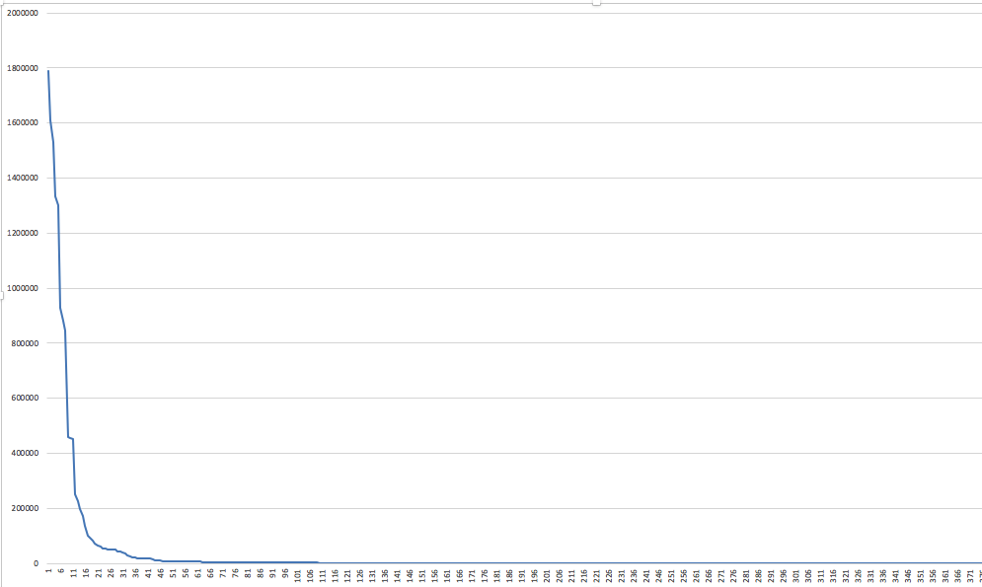
#1 – Altinn betjener to ulike markeder
Forretnings-situasjonen til Altinn ligner på forretningsmodellen «Long tale» der et bredt spekter av nisjeprodukter eksisterer side om side med bestselgere
Bestselgere
Nisjeprodukter

Slide 37
#2 - Tjenestene i Altinn er ofte deler av en større prosess
Brukere kan henvende seg til Altinn for å utføre ett eller flere steg av en større prosess uten at prosessen henger sammen

Slide 38
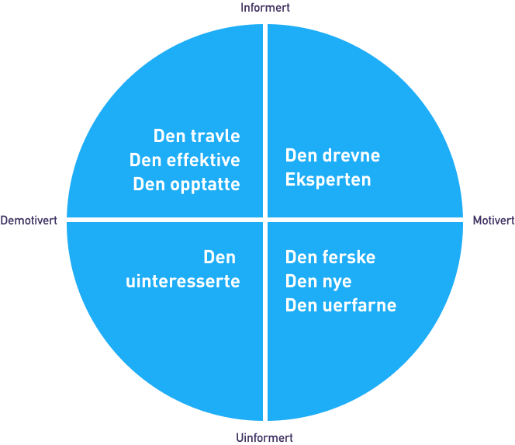
4 tankemåter
Notes:
Diagram som ikke overlapper
Hva legger vi i viktighet, skepsis, kunnskap?
Ha med labels i alle figurene
La meg slippe
Kommunale tjenester
Flytting
Skatt (politimann)
Gi meg et formål
Unødvendig rapportering
Proff med MVA
Proff SSB
Godt kjent med skattemelding
Snakk med meg
Samordnet reg.meld
Astmamamma
Jeg er ikke skurk
Dreven bonde
Dialog om mine syke barn
Politirapportering
Regnskap-konsern
Hjelp meg å forstå
Freelance gründer
Potetbonde (evt Snakk med meg)
Førstegang starte bedrift
Førstegangsgravid
Privat/foreldrepenger
På glattcellen

Slide 39
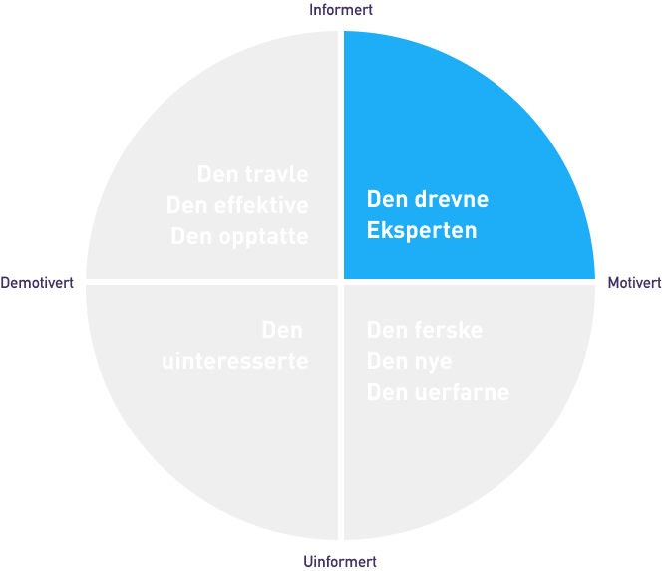
Den drevne
De mener
De gjør
De misliker
Har ofte positiv holdning til det offentlige
Forventer at etatene støtter dem og har god dialog med dem
Kan føle seg alene mot Norge AS i situasjoner med dårlig kommunikasjon og urettferdig behandling
Har mye dialog med det offentlige knyttet til samme type tjeneste
Har egne systemer for å støtte dialogen (analoge eller digitale)
Denne tankemåten observeres ofte i jobbsammenheng
Urettferdig behandling og ikke bli tatt på alvor.
Dårlig kommunikasjon
I denne tankemåten setter personen pris på en god og rettferdig dialog med det offentlige.
«Denne tjenesten gir oss veldig mye besparelser»
Muligheter
Fysisk + Digital dialog = Sant
Pass på at den fysiske dialogen med etaten går sømløst med den digitale slik at de danner en helhetlig tjeneste for sluttbrukeren.
Én til én kommunikasjon
Noen personer å henvende seg til ved behov gir følelse av å bli ivaretatt.
Støtte underveis
Gi relevant informasjon når man trenger det. Påminnelser, varsler, sjekklister, menneskelig dialog med det offentlige - alt som kan støtte brukeren underveis i prosessen.
Notes:
Personer med denne tankemåten :
Privatperson som skal flytte
Søke beboerparkering
Levere skattemelding
Faremoment:
Kan misforstå konsekvensene noen tjenester bringer og havne i uheldige situasjoner.
De ønsker
Klare seg selv
Få svar med en gang
Slippe å fylle ut selv
Få tydelige beskjeder
Kunne gjøre på farta

Slide 40
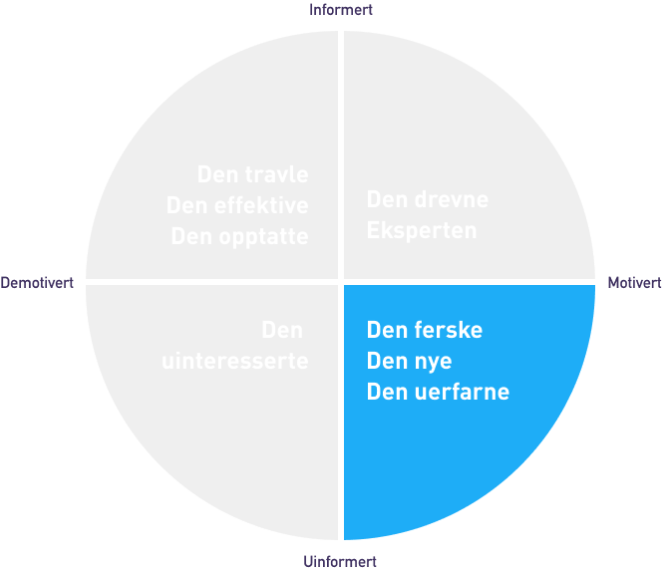
Den uerfarne
De mener
De gjør
De misliker
Vil få oversikt over situasjonen de er i på egen hånd
Er ofte åpne og søkende
Kan bli overveldet og stresset av mengden informasjon de må sette seg inn i
Forbereder seg godt i forkant ved å lese på nettet, spørre bekjente og snakke direkte med etaten
Åpen for å leie inn noen profesjonelle til bistand
Denne tankemåten observeres ofte hos personer som havner i en ny livssituasjon
Når det er vanskelig å skaffe nødvendig kunnskap
Måten man blir ofte møtt av tjenestene på: vanskelig språk, virker ulogisk, irrelevante spørsmål, etc
Usikkerhet
I denne tankemåten vil personen helst få oversikt over dialogen før man kommer i gang. Personene søker oversikt og støtte fra det offentlige.
«Jeg kan gi dere hva dere trenger, bare si meg hva dere vil ha!»
Muligheter
Gi helhetlig oversikt
Tilby god informasjon og oversikt over tjenesten, både for hva som skjer før, under og etter tjenesten. Referer gjerne til andre etater der det er relevant. La brukeren danne seg et bilde av hva som kommer til å skje i den situasjonen man befinner seg i, ikke begrenset til et skjema.
Støtte underveis
Gi relevant informasjon når man trenger det. Påminnelser, varsler, sjekklister, menneskelig dialog med det offentlige - alt som kan støtte brukeren underveis i prosessen.
Åpenhet og transparens
Gi brukeren mulighet til å få kontroll over dialogen med det offentlige på brukerens premisser.
Notes:
Personer med denne tankemåten :
Privatperson som skal flytte
Søke beboerparkering
Levere skattemelding
Faremoment:
Kan misforstå konsekvensene noen tjenester bringer og havne i uheldige situasjoner.
De ønsker
Klare seg selv
Få svar med en gang
Slippe å fylle ut selv
Få tydelige beskjeder
Kunne gjøre på farta

Slide 41
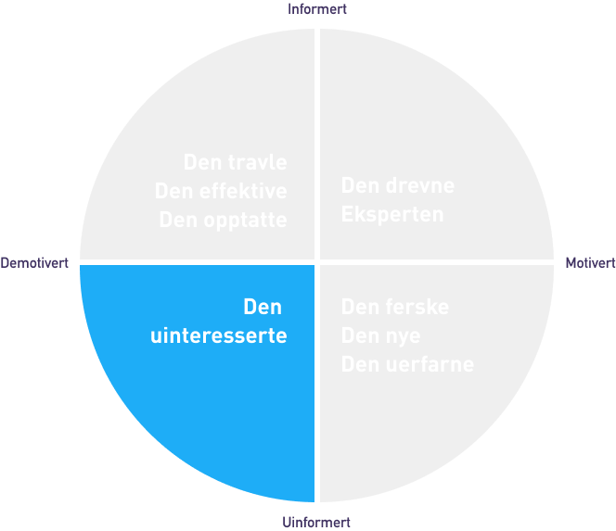
Den likegyldige
De mener
De gjør
De misliker
Kan være åpne og søkende hvis ser at tjenesten er relevant for dem
Kan bevisst unngå tjenesten hvis de ikke ser noe relevans i den
Kan være åpne for muligheter men unngår kompleksitet
Kan droppe oppgaven hvis det blir for vanskelig
Denne tankemåten observeres i tilfeller når personer blir utsatt for nye tjenester de ikke forstår
Kompleksitet
Lang behandlingstid
Dårlig kommunikasjon
I denne tankemåten er personer mest fornøyd når tjenesten krever minst mulig av henne og gir noe verdi
«Det er ikke så farlig så jeg tenker ikke så mye på det»
Muligheter
Helautomatiserte enkle tjenester
Tilby tjenester der personer kan få svar med en gang uten å måtte vente. Forenkle språk og oppbygning av tjenester. Unngå utfylling.
Proaktive tjenester
Tjenester som kan igangsettes uten at sluttbrukeren initierer dem.
Skap relevans
Engasjer brukere ved å gi dem verdi.
Notes:
Personer med denne tankemåten :
Privatperson som skal flytte
Søke beboerparkering
Levere skattemelding
Faremoment:
Kan misforstå konsekvensene noen tjenester bringer og havne i uheldige situasjoner.
De ønsker
Klare seg selv
Få svar med en gang
Slippe å fylle ut selv
Få tydelige beskjeder
Kunne gjøre på farta

Slide 42
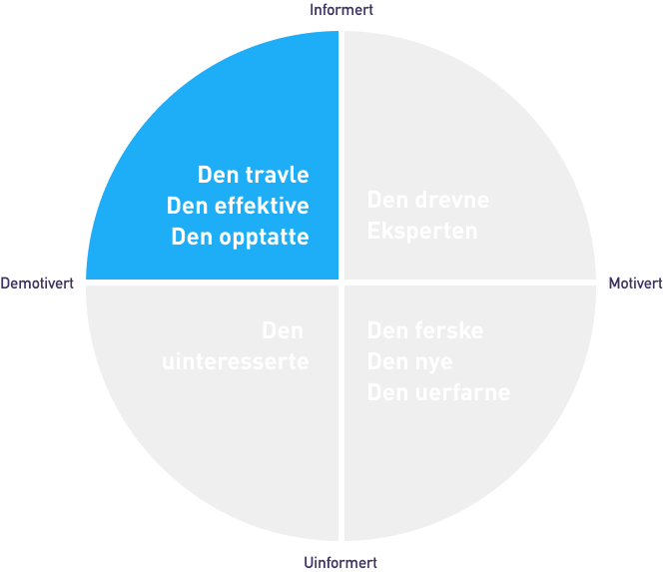
Den
travle
De mener
De gjør
De misliker
Kan oppleve oppgavene som kjedelige men forstår viktigheten av dem
Kan være skeptiske til tjenesten grunnet bl.a. manglende motivasjon
Gjør ofte oppgaven fordi de må
De bruker relativt lite tid og tankekraft på oppgaven
Har ofte egne systemer til å støtte oppgaven (analoge eller digitale)
Delegerer hvis mulig
Når tjenesten ikke er tilgjengelig
Tar mer tid enn forventet
Tvang og strenge frister
Når tjenesten oppleves som irrelevant
I denne tankemåten er personer mest fornøyd når dialogen med det offentlige tar minst mulig tid.
«Det går greit så lenge det fungerer»
Muligheter
Helautomatiserte enkle tjenester
Tilby tjenester der personer kan få svar med en gang uten å måtte vente. Forenkle språk og oppbygning av tjenester. Unngå utfylling.
Minst mulig involvering av brukeren
Inngå partnerskap med andre datainnehavere og be om tilgang til data med samtykkebaserte tjenester.
Skap relevans
Engasjer brukere ved å gi dem verdi.
Notes:
Personer med denne tankemåten :
Privatperson som skal flytte
Søke beboerparkering
Levere skattemelding
Faremoment:
Kan misforstå konsekvensene noen tjenester bringer og havne i uheldige situasjoner.
De ønsker
Klare seg selv
Få svar med en gang
Slippe å fylle ut selv
Få tydelige beskjeder
Kunne gjøre på farta

Slide 43
Fokusområdene for videre arbeid
Forretnings-situasjonen i Altinn
Hvordan kan Altinn angripe dagens forretningssituasjon med to helt ulike målgrupper som muligens krever ulike verdiforslag?
Helhetlige sluttbrukertjenester
Hva skal til for å dekke behovene til personene i de ulike tankemåtene som ble identifisert i innsiktsfasen?
Notes:
Kunnskap: Kunnskap en person har til gjeldende lover og regler innenfor dialogen. Kjennskap til prosess og hvordan håndtere konsekvensene prosessen bringer.
Viktighet: Hvor viktig/kritisk er det å lykkes med dialogen. Hvordan oppfatter personen konsekvensene med å mislykkes med dialogen.
Vi har oppdaget tre verdier som hovedsakelig påvirker tankemåten en person har når han eller hun står foran en dialog med det offentlige:

Slide 44
Løsninger

Slide 45
Består av 3 løsninger: Altinn Studio, Altinn Apps og Altinn Platform

Slide 46
Arkitektur

Slide 47
Retningslinjer og føringer
Kan kjøres i public cloud
Cloud Native
Containere – Isolasjon (resurser og rammeverk)
Microservices – Platformen består av microservices og tjenestene som utvikles blir micro applikasjon
Åpen kildekode
Moderne rammeverk

Slide 48
App prinsipp
En tjeneste som lages i Altinn Studio blir en App
Den bygges og deployes frittstående fra andre apps som en docker container
Altinn Studio tilbyr ferdig templates for Apps basert på Asp.Net Core
Template inneholder standard API, håndtering av arbeidsflyt
Målet er at app utvikler kan endre og legge til funksjonalitet i template

Slide 50
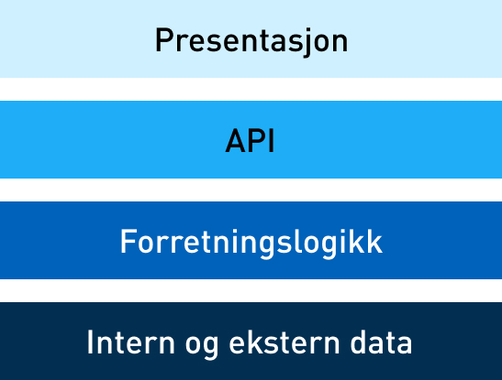

Slide 54
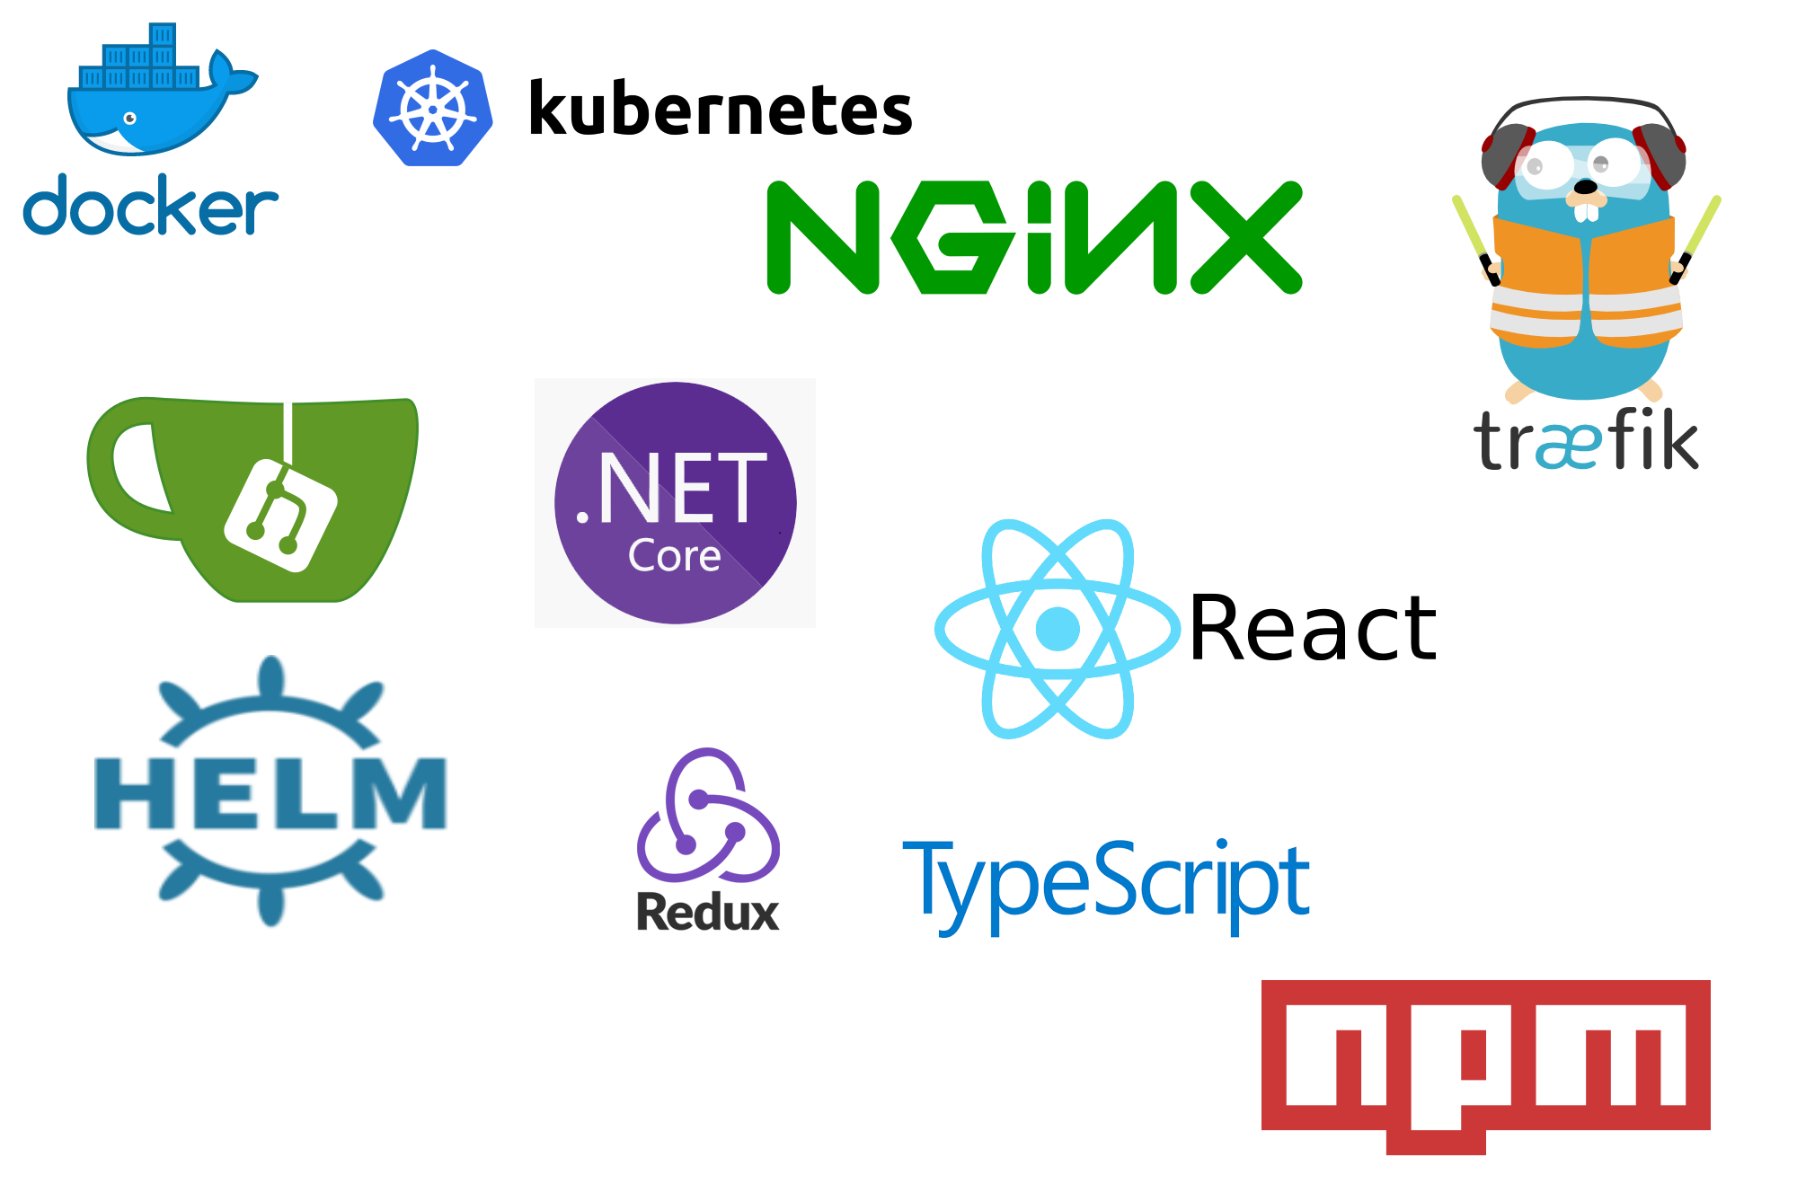

Slide 55
Bruk av sky

Slide 56
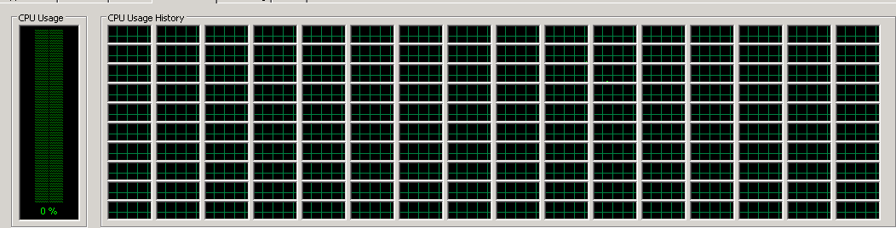
Dagens infrastruktur for altinn.no
Dagens infrastruktur er basert på virtuelle maskiner som kjører på dedikert hardware, med et avtalefestet regime for bestilling av endringer.
Denne infrastrukturen mangler egenskapene, fleksibiliteten og funksjonaliteten som ønskes i Altinn Studio.
På grunn av dette så vil Altinn Studio kjøre i skyen (public cloud).

Slide 57
Altinn Studio kjører i public cloud
altinn apps
altinn studio
altinn.no
API
altinn platform
On-prem driftsleverandør
Public cloud

Slide 58
Bruk av sky gir
Selvbetjent infrastruktur ➔ Raskere endringstakt, bedre DevOps
Skalerbar infrastruktur ➔ Raskt å skalere, betal kun for bruk
Isolert infrastruktur ➔ Mulighet for å gi enkelte tjenesteeiere utvidet tilgang
Tilgang til funksjonalitet ➔ F.eks. containers, serverless , *aaS, etc, etc....
Mulighet til å teste ut og innføre ny teknologi

Slide 59
Konsekvenser
Behov for å bygge kompetanse
Delt infrastruktur krever ekstra sikkerhetstiltak samt ny ROS-analyse og personvernkonsekvensutredning
Tjenesteeierne må akseptere at sky er ok
Påvirker avtaleverk?
Altinn blir en distribuert løsning som kjører på tvers av infrastrukturer

Slide 60
Tekniske muligheter og tiltak ved sky
Data kan lagres på forskjellige datalagringsområder
Ny krypteringsløsning for datalagring. Videreutvikle fra dagens platform. Åpen kildekode. (Analyse og implementasjon gjenstår)
Større mulighet for ekstern lagring av data. (Ikke analysert)
Større isolasjon mellom apps (tjenester)

Slide 61
Sikkerhet

Slide 62
Sikkerhetsarkitektur
Autentisering
Bruk av anerkjente standarder som JWT
Maskinporten for tjenesteeier integrasjon
Autorisasjon
Bygger ny autorisasjonskomponent basert på XACML 3.0
Integrert med dagens autorisasjonskomponent for informasjon om roller og enkeltrettigheter (Post MVP)
Datalagring
Lagring av data i egne områder i public cloud
Hypotese om at tjenesteeiers arkiv forsvinner. -> Kun oppbevaring av data for sluttbruker
Kryptering
Data lagres i public cloud
Behov for å kunne tilby kryptering utover det som ligger i skyplattformen som er transparent for plattformen
Hypotese er at man vil tilby muligheten til å kryptere data slik at data må åpnes med tjenesteeiers private nøkkel.
Hypotese om at man vil gjøre kryptering på applikasjonslag som er transparent for tjenesteeiere.

Slide 63
Integrasjonsarkitektur

Slide 64
API for tjenesteeiere
Overgang fra Push/Pull til Pull.
API basert på REST
Tjenesteeier må aktivt hente ned data
Lytte til endringer på instanser
Feed arkitektur (til analyse)
Hypotese om at man kan tilby lesing av data som ikke er ferdig
Hypotese om at tjenesteeier kan validere og endre status på instanser
Mer komplekse arbeidsflyter

Slide 65
API for sluttbrukere
REST Grensesnitt
Flere operasjoner tilgjengelig som validering og kalkulering av data
Mulighet for å hente ut og fortsette med instansierte data fra tjenesteeiere

Slide 66
Container-basert arkitektur
...også for tjenestene!

Slide 67
Altinn Apps vs. dagens “tjenester “
I dagens Altinn så kjører alle tjenestene som utvikles på de samme serverene, og de må derfor “passe” inn i plattformens programvare og begrensninger.
I Altinn Studio så kjører hver tjeneste (app) som utvikles i sin egen container, noe som betyr at hver app er en frittstående applikasjon med sine egne avhengigheter.

Slide 68
Containers gir
“App-fokus” istedenfor server-fokus ➔ Monitorering, skalering, ressursbruk, etc. på container-nivå.
Isolasjon ➔ Hver container kan ha egne avhengigheter; f.eks. OS, APIer og rammeverk.
Standardisert pakking av applikasjoner ➔ Container-format, runtime, etc. er standardisert
Abstraksjon ➔ Kan kjøres i flere infrastrukturer, enklere å bytte skyleverandør i fremtiden.

Slide 69
Konsekvenser
En større del av det som i dag er “plattform” vil kunne kjøre som del av den enkelte container
Funksjonalitet i plattform tilgjengeliggjøres som APIer
Altinn vil ikke “tukle” med apps, f.eks. gjøre oppgraderinger av avhengigheter. Dette er ansvaret til tjenesteeier.
Den økte fleksibiliteten gjør at dagens “tjenestetyper” ikke gir mening (meldingstjenesten er unntaket)

Slide 70
MVP

Slide 71
Fokusområder MVP
Minimum Viable Product – Kun det absolutt nødvendigste vi trenger for å utvikle enkle tjenester
Hovedfokus på tekniske utviklere
Fokus på funksjonalitet for pilottjenester

Slide 72
Piloter
NAV
Søknadsskjema for godkjenning som tiltaksarrangør av Varig tilrettelagt arbeid i ordinær virksomhet
Kulturrådet
Ettersending av vedlegg
SSB
Ledige stillinger - (RA-0678)

Slide 73
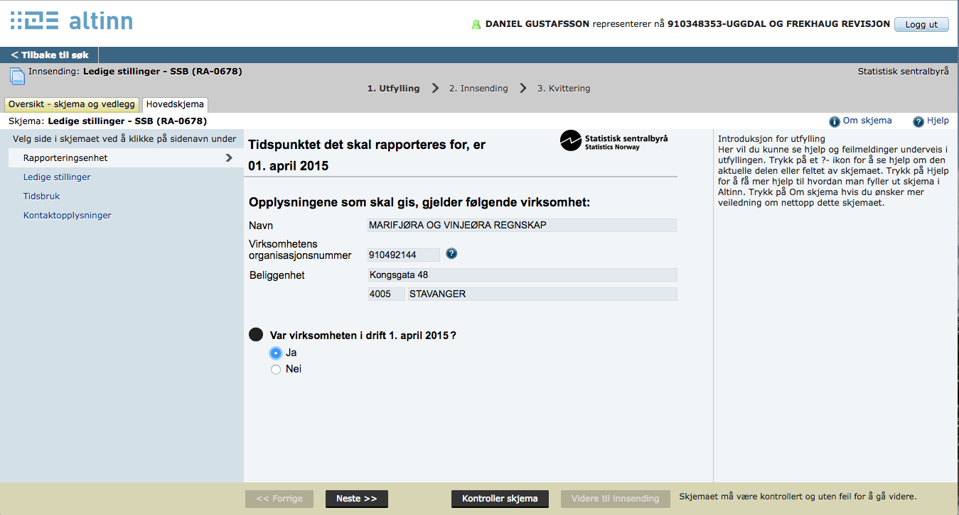

Slide 74
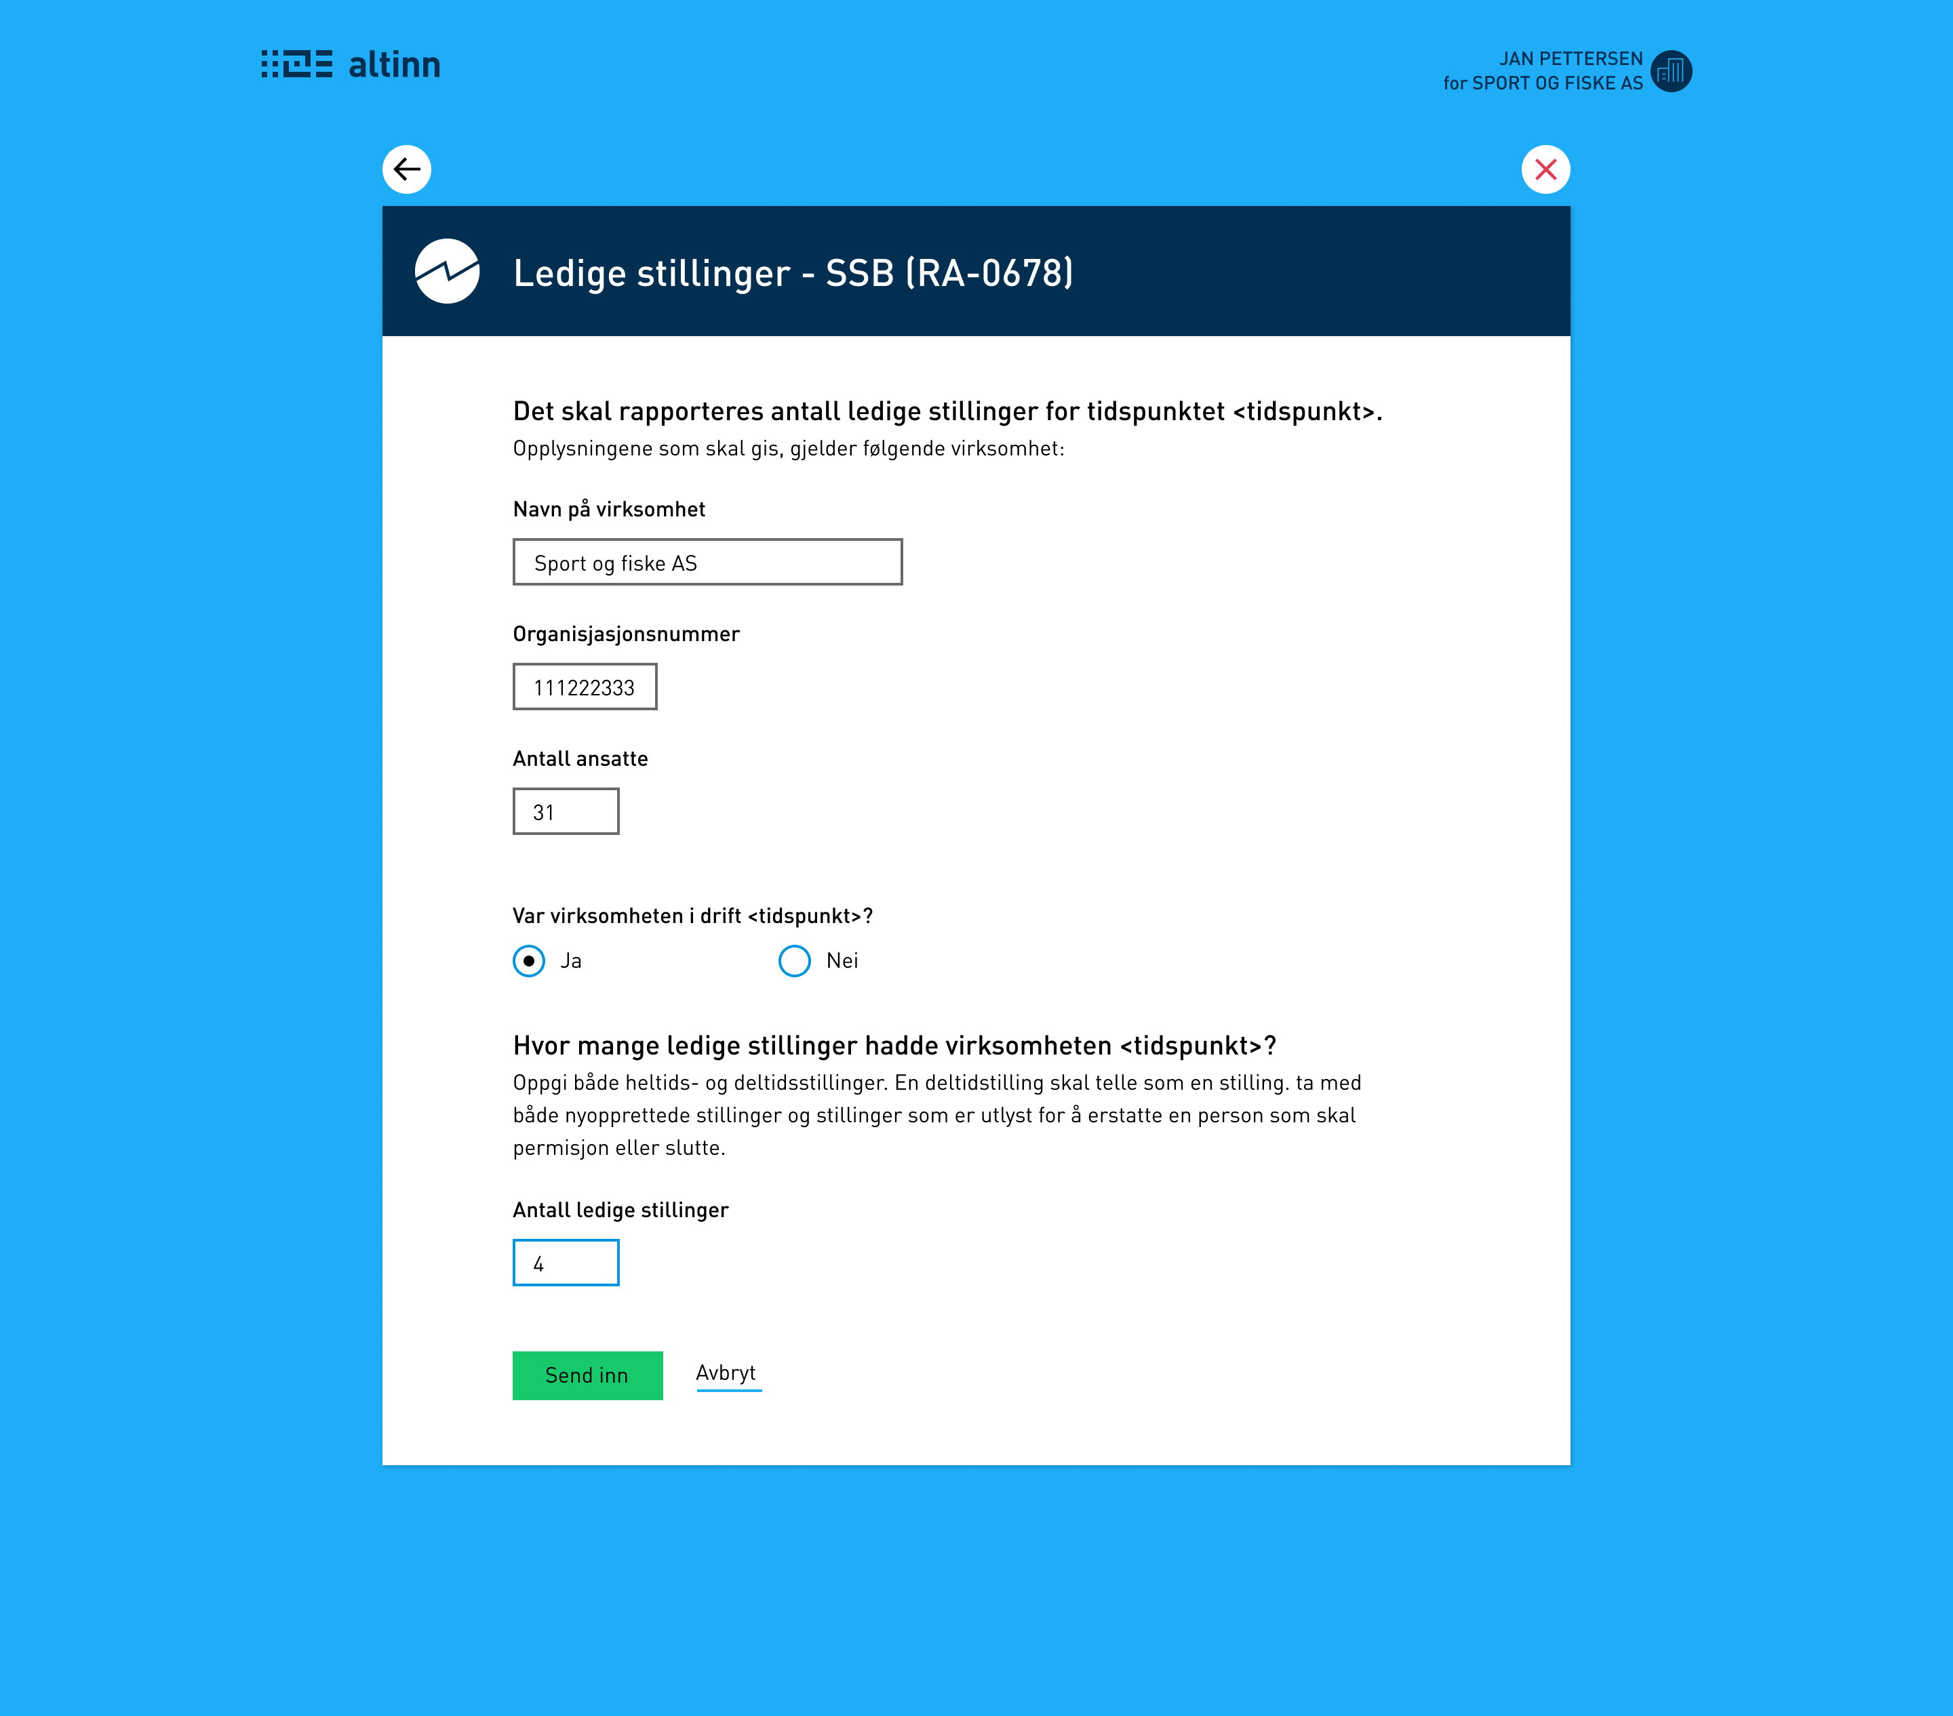

Slide 75
Demo
https://altinn.studio

Slide 76
Tjenester 2.0 vs Tjenester 3.0
Man utvikler applikasjoner (apps)
Bedre kontroll for tjenesteeiere
Events
API-bruk
Mobilvennlige skjema
Langt bedre versjonskontroll
Bruk av egne verktøy hvis ønskelig
Bedre støtte for datamodeller
Tjenester er mer enn skjema

Slide 77
Fokus videre MPV
MVP2
MVP3
Etablering av testmiljø / infrastruktur
Integrasjon med dagens SBL
Deploy av apps til testmiljø
API-eksponering
Autentisering og autorisasjon
Test og verifikasjon av oppsett – sikkerhet, ytelse, ++
Etablering av miljø for produksjon

Slide 78
Post MVP

Slide 79
Fokus Post MVP
Tjenester som API
Bygge funksjonalitet for å kunne flytte flest mulig tjenester over til Altinn Studio
På sikt: Andre tjenestemønster, plattform for plattformer
Arbeidsflytsteg
Signering, betaling, parallellsignering, nivå 4 signering, brukerstyrt signering
Tjenestekonsepter
«Min side», Dialogtjenester, dashboard, samhandling, meldingstjenester
Analytics, Kunstig intelligens, Machine Learning?
Mange nye muligheter i skyen
Nye muligheter innenfor sikkerhet

Slide 80
Spørsmål?
https://docs.altinn.studio/
https://github.com/Altinn/altinn-studio
https://altinn.studio/

